Slide 1
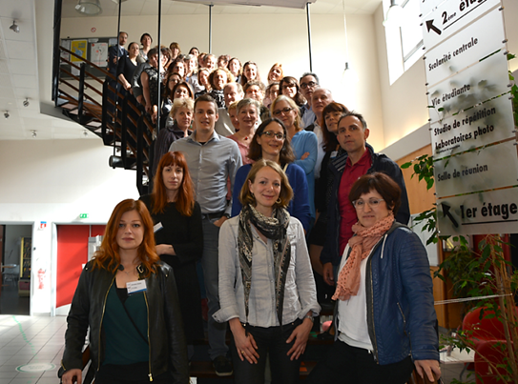
Association des Enseignants de Communication en IUT
Demande de subvention
Peggy Raffy-Hideux
Enseignante expression communication
IUT d’Angers - GEII

Slide 2
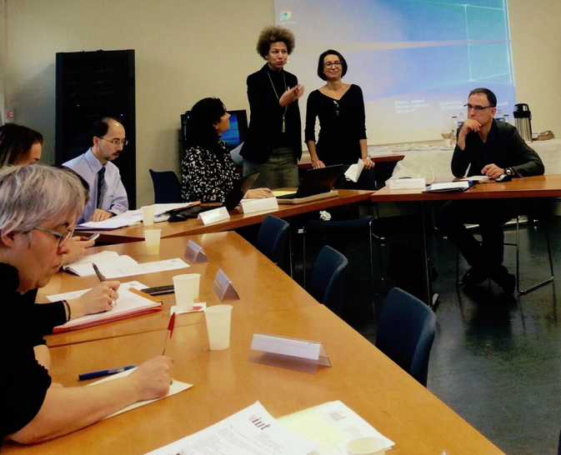
L’association
Association loi 1901
Création : 2002 - IUT de Châteauroux
Président : Pascal Plouchard, Mesures Physiques, IUT Bordeaux Vice-Présidente : Anne-Marie Hinault, TC, IUT Paris Descartes
Communauté d’une centaine de membres actifs – une adhésion à 20 euros/an

Slide 3
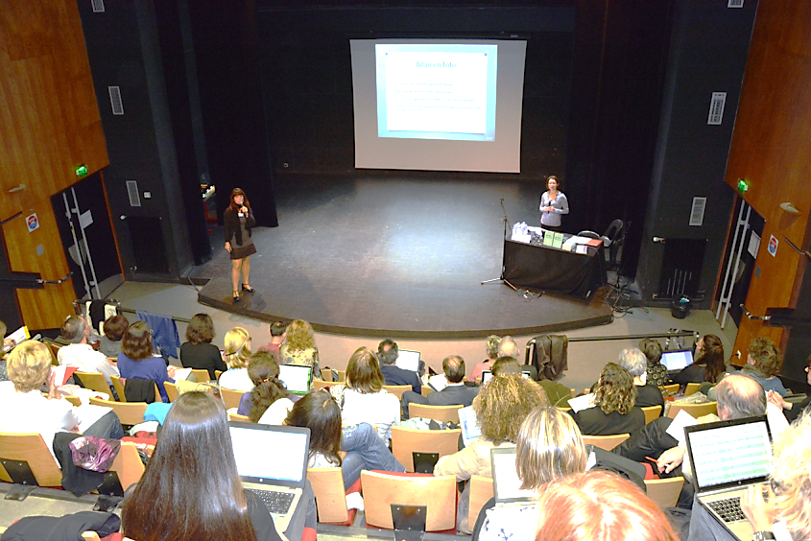
Objectifs et valeurs
La promotion de notre discipline
L'échange et le partage d'expériences, l’ouverture et le dialogue
La confrontation des approches terrain et des savoirs universitaires
La formation de nos collègues
Le respect de la diversité
La convivialité et la bienveillance

Slide 4
L'AECIUT et le réseau IUT
2012 : participation refonte des PPN de DUT
Participation au comité de pilotage de la Commission Formation Pédagogie Professionnalisation Vie Etudiante de l’ADIUT
Participation JPP (Journées Pédagogie et Professionnalisation) de l'ADIUT
Participation à des actions dans les IUT (Journées, etc.)
Partenariats (APLIUT, ABIUT)

Slide 5
Des publications régulières

Slide 6
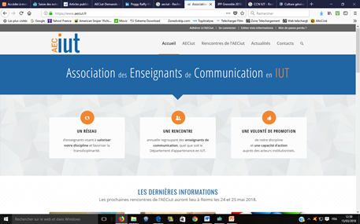
Des sites web et réseaux actifs
Le site de l’association : http://www.aeciut.fr
Espace institutionnel et collaboratif
Ressources pédagogiques
Les réseaux sociaux :
http://facebook.com/aeciut
https://www.linkedin.com/groups/13531301

Slide 7
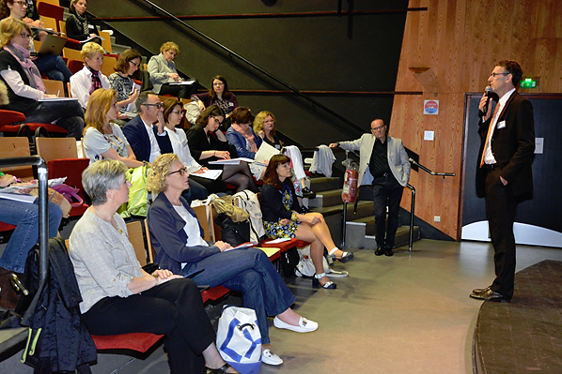
Les Rencontres de L'AECIUT
Un rendez-vous annuel
Thématique
17e Rencontres de l'AECIUT à Reims en 2018
Prochaines Rencontres à Saint-Etienne les 23 et 24 mai

Slide 8
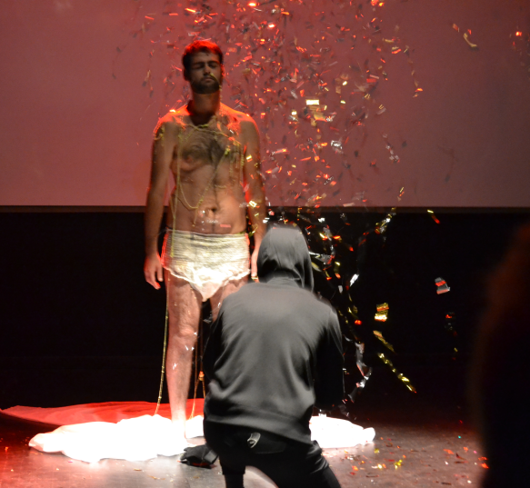
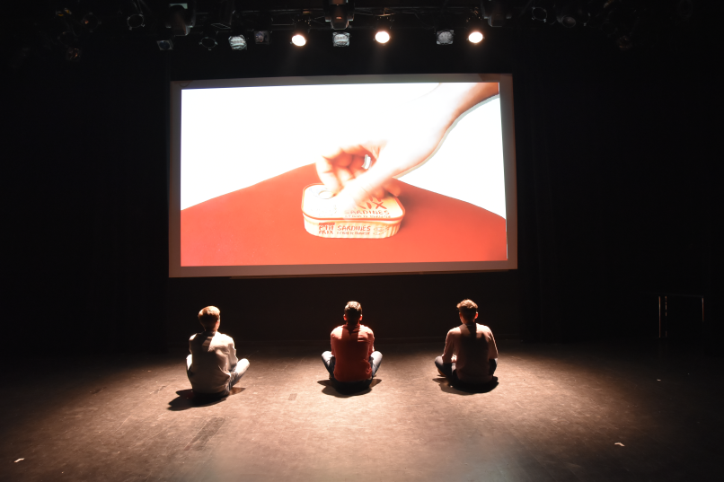
De réels bénéfices
pour notre IUT
Des ouvrages qui font référence (solide appui)
Encouragement à l’innovation pédagogique
Renforcement du travail en équipe
Concours de performances artistiques en GEII/Programme culturel/Science et vie GEII
Contribution au rayonnement de l’IUT

Slide 9
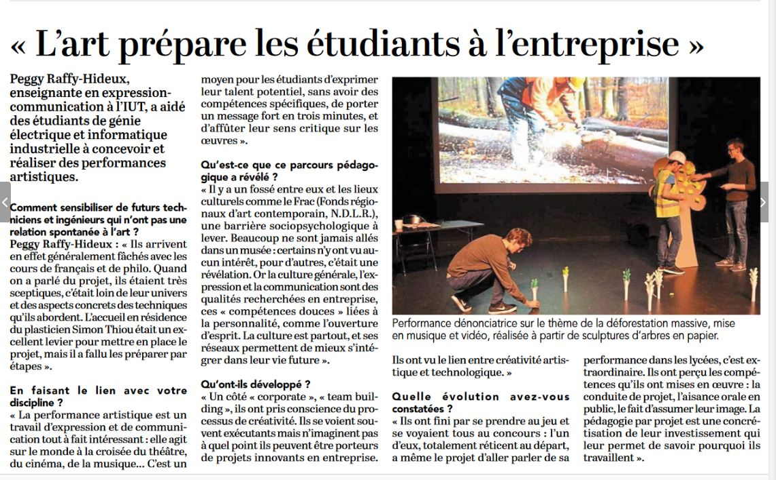
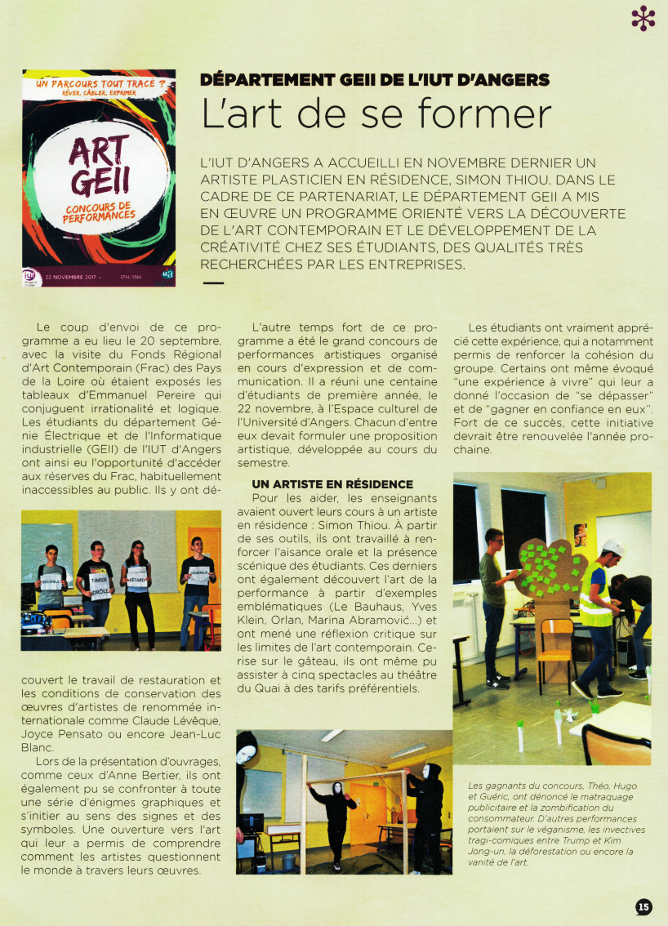

Slide 10
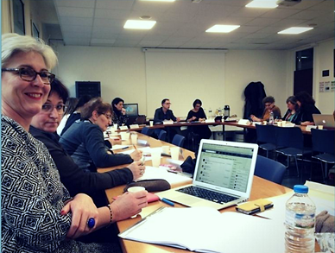
Pourquoi nous soutenir ?
Montrer l’attention que vous portez à une éducation de qualité tournée vers des diplômes professionnalisants.
Favoriser le développement d’un enseignement considéré comme indispensable par les acteurs de l’entreprise.
Encourager les échanges, rencontres et publications pour renforcer les projets solides et innovants au service des étudiants.

Slide 11
Je vous remercie de votre attention
Contacts :
Pascal Plouchard - Président – Mesures Physiques IUT Bordeaux
pascal.plouchard@u-Bordeaux.fr
Anne-Marie Hinault - Vice-Présidente –TC IUT Paris Descartes
anne-marie.hinault@parisdescartes.fr
Pascale Vergely - trésorière – GEII IUT Bordeaux
pascale.vergely@u-bordeaux.fr

